Slide 1
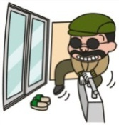
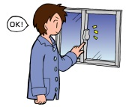
小
郡
警
察
署
ニ
ュ
ー
ス
空き巣被害にご注意を！！
これからの暑い季節、窓を開けた後の締め忘れや、休み等に伴う長期不在により空き巣などの被害が増加するおそれがあります。
犯罪の手口と防犯ポイントを知り、被害に遭わないようにしましょう。
【主な手口】
◆ カギのかかっていない玄関・窓・ベランダから侵入する。
◆ 窓ガラスを割って侵入する。
◆ 合鍵を使用して侵入する。
【防犯ポイント】
◆ ゴミ捨てなど短時間の外出でもカギをかける。
◆ ２階は大丈夫と安心せず、ベランダの鍵も確実にかける。
◆ 足場になる物を家のまわりに置かない。
◆ 窓には補助錠を取り付ける。
◆ 防犯ガラス、防犯フィルムを活用する。
◆ 合鍵を郵便受けなどに隠さず、しっかりと保管する。
◆ 長期間外出するときは、留守を悟られないよう新聞などは止める。
管内の犯罪・交通事故の発生状況（令和５年５月末現在）
●刑法犯発生状況
128件 (+24件）
●交通事故（人身事故）発生状況
・発生件数 95件 (+ 11件）
・死者数 1名 (± 0名）
・負傷者数 117名 (+17名）
※（ ）は、前年同月比を示す。
小郡警察署 ℡ ０９４２－７３－０１１０
☆ 小郡警察署ホームページに各種情報を掲載中！ 『 小郡警察署 』 で検索を！ ☆

